Slide 1
§1.4 条件概率
一、条件概率
对随机现象的研究中，常遇到另一类概率计算问题.
如：两个足球队比赛的胜负预测.
B={中国队上半场负}，
A={中国队最终获胜}
(1) 考虑事件A 发生的可能性大小？
(2)事件B已发生,问事件A发生的可能性大小？

Slide 2
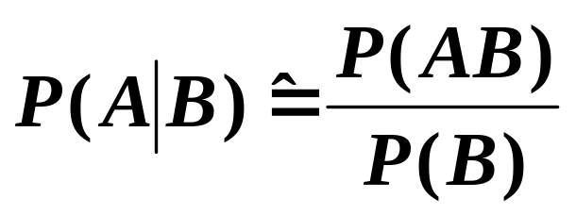
将已知事件B 发生的条件下，事件A发生的可能性的客观度量称为条件概率，记为P(A|B).
例如：
产品抽检试验
定义1.4.1 设(Ω,F , P)是概率空间，A, B∈F ，且P(B)>0
称为已知事件B发生的条件下，事件A 发生的
条件概率.

Slide 3
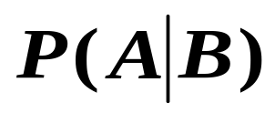

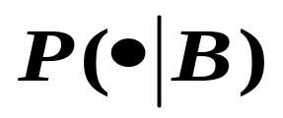
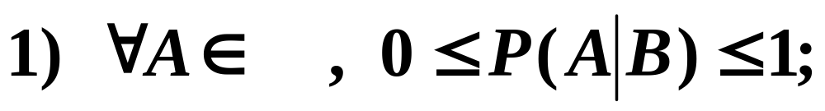
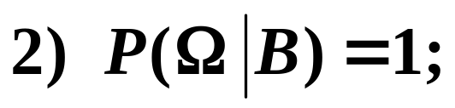
注 条件概率 与非条件概率P(A)无必然的关系 （中山大学P41）.
定理1.4.1 设(Ω,F, P)是概率空间, B∈F ,且P(B)>0, 则对 F , 有 对应,集函数 满足三条公理:
F
F

Slide 4
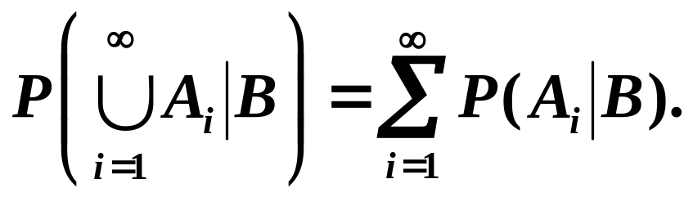
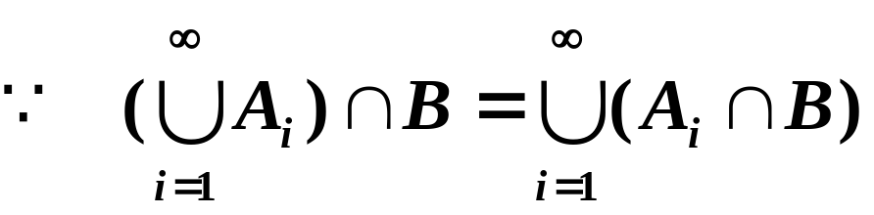
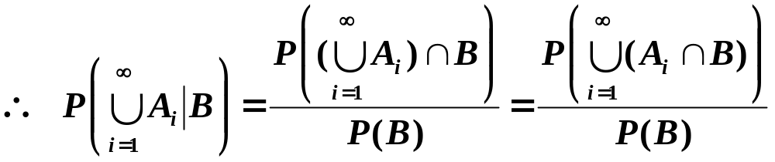
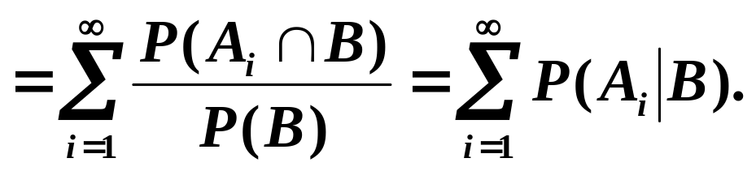
证3)

Slide 5
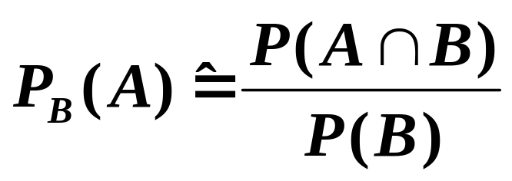
问题 此定理的结论说明什么？
结论 条件概率是满足公理化定义的概率,故也满足概率的所有性质.
注 可从两种观点理解条件概率：
1）记P_{B}(·)= P(·|B）,则 P_{B} 是可测空间(Ω, F )
上的概率, 对任意A ∈F

Slide 6
称(Ω, F , P_{B} )是条件概率空间.
在可测空间(Ω, F )上定义新的概率测度
产品抽检试验
缩减样本空间
2）记 Ω₁=Ω∩B=B，
F₁ ={C∩B: C∈F }
新构造的σ-代数

Slide 7
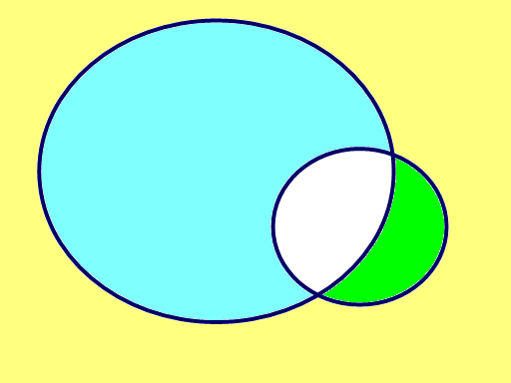


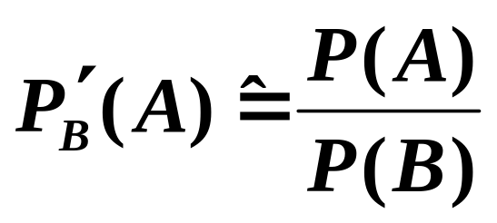

对任意A∈F₁ ,则
Ω
B=Ω₁
A
则 是可测空间(Ω₁,F₁)上的概率,得另一概率空间(Ω₁,F₁, ).

Slide 8
问题 (1) 判断所求的概率是否是条件概率？
(2) 判断题目中概率数据是否是条件概率？
解决问题的关键词：试验、现实、可能.
例如
掷硬币试验
射击试验

Slide 9
二、乘法公式
定理1.4.2 设P (B) > 0，则有
P ( AB ) = P (B) P (A|B )
条件概率定义的改写
若P ( A ) > 0，有
P ( AB ) = P ( A ) P ( B|A ).
更一般地有，若P ( A₁ A₂ … A_{n-1} ) > 0，则
P (A₁A₂…A_{n-1}A_{n}) =
P(A₁)P(A₂|A₁)…P(A_{n}|A₁A₂…A_{n-1} )

Slide 10
注：乘法公式是概率计算中的重要公式.务必分清题目中所给数据是否为条件概率.
例如：
抽签的公平性
激烈空战
配对问题

Slide 11
三、全概率公式
事件的概率计算可能很复杂，有时可以采用借助于一组完备事件组的方法.
例如：
摸球试验
定义1.4.2 设 (Ω,F, P )是概率空间, 若
F
而且 A₁∪A₂ ∪ … ∪ A_{n}= Ω
称A₁，A₂ ，…，A_{n} 为Ω 的一个有限划分（完备事件组）.

Slide 12
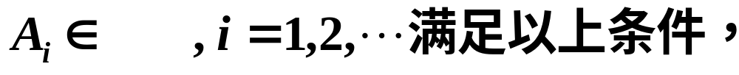






若事件列 F
称A₁，A₂ ，… 为Ω 的一个可列无限划分.

Slide 13
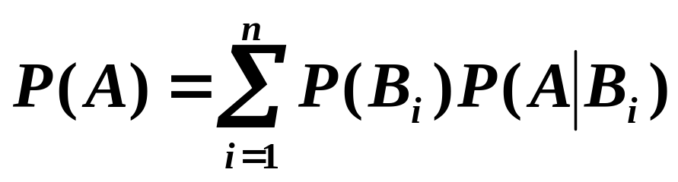
定理1.4.3 (全概率公式) 设 (Ω,F, P)为概率空间, B_{i} ∈F , i=1,2,, …, n 为Ω 的一个有限划分, 且 P(B_{i}) > 0, i = 1, 2, …, n , 则对任意事件A∈F 有
证
A₁，A₂ ，…，A_{n} 为Ω 的一个有限划分
因 Ω =A₁∪A₂ ∪ … ∪ A_{n}
吸收律
故 A = A∩ Ω = Α( B₁∪B₂ ∪ … ∪ B_{n} )

Slide 14
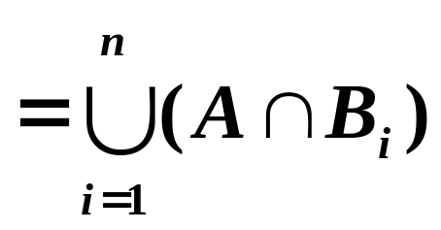
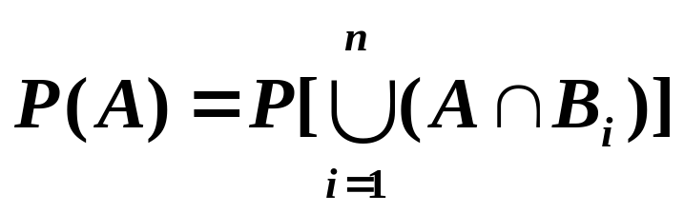
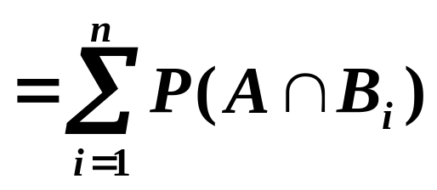
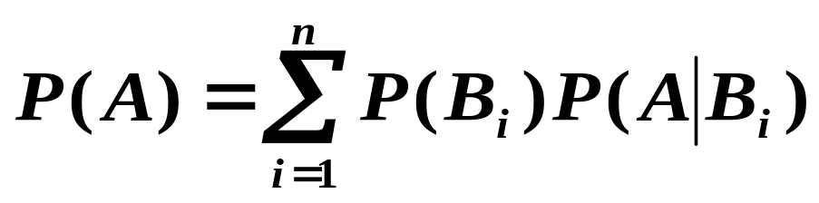

分配律
又因为 (ΑB_{i}) ∩ (ΑB_{j}) = A ∩(B_{i}∩B_{j})
= Aφ = φ , i ≠ j
由概率的有限可加性
因为P(B_{i}) > 0, i = 1, 2, …, n，利用乘法公式得
概率分解

Slide 15

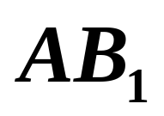
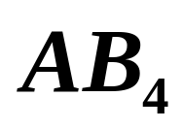
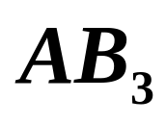
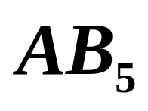
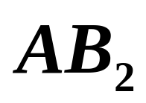

注1 概率分解是一种重要的随机分析思想.

Slide 16
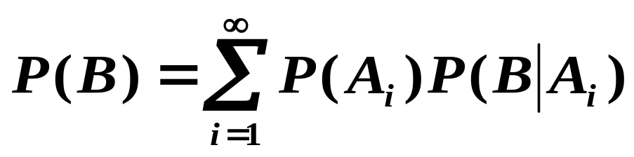
注2 全概率公式对可列无穷划分也成立
例如：
抽检试验
抽签公平性
练习 袋中有50 个球，20个黄色的，30 个白色的两人依次随机地从袋中各取一球，取后不放回，则第二人取到黄球的概率是

Slide 17

思考
在抽检试验中,如果已抽到一件次品，需追究有关车间的责任,你如何考虑？
追究责任问题
应计算以下概率：
P(A _{i}︱B) = ? i=1, 2, 3,4.
并比较其大小.
这类概率称为事后概率.

Slide 18
一类应用问题：把事件A看成“结果”，把事件B₁，B₂，…，B_{n}看成导致该结果的可能“原因”，在已知A发生的条件下，去找出最有可能导致它发生的“原因”.
例如：
计算机通信问题
这类问题称为贝叶斯问题.

Slide 19
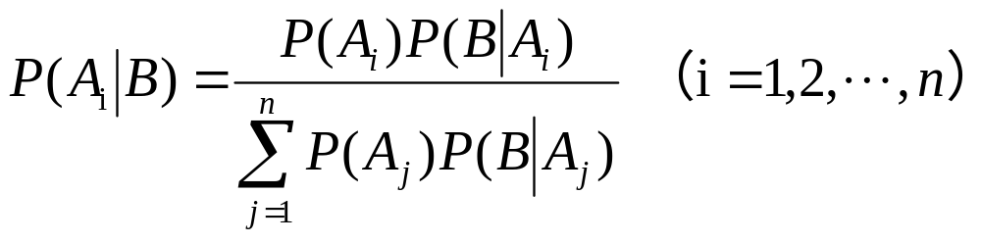
四、贝叶斯公式
定理1.4.4 (贝叶斯公式) 设 (Ω,F , P)为概率空间, A_{i} ∈F , (i=1,2,, …, n) 为Ω 的一个有限划分, 且P(A_{i}) > 0,(i = 1, 2, …, n) , 则对任意B ∈F , P(B)>0有

Slide 20
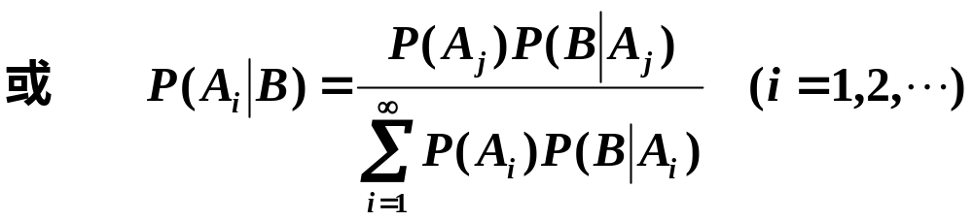
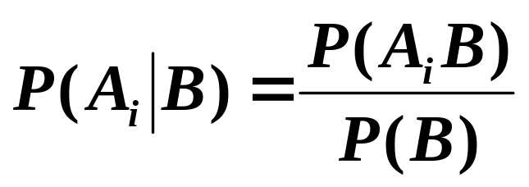
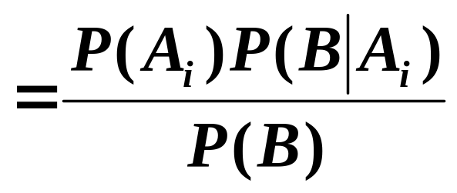
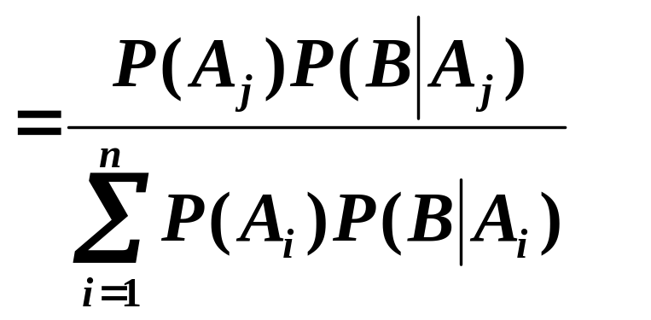
乘法公式
证
全概率公式

Slide 21
贝叶斯公式用来计算事后概率.
例如：
病情诊断试验
思考题 应用检测准确率很高的检查方法，诊断该就诊者确实患病的概率竟不到0.4%!
医生认为该就诊者患病的可能性极低, 从而做出该就诊者未患肝癌的诊断结论. 这样的解释合理吗? 人们很难接受如此的推断, 问题出在哪里呢?

Slide 22
例1 100件产品中有5件不合格，其中3 件是
次品，2 件是废品，现从中任取一件，试求
1）抽得废品的概率p₁;
2）已知抽得不合格品，它是废品的概率p_{2.}
?

Slide 23
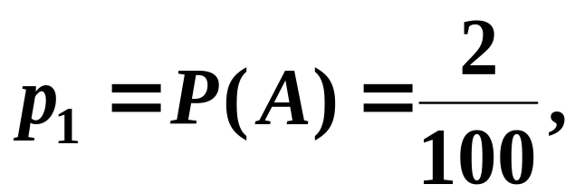
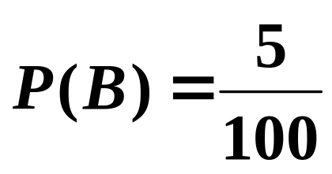
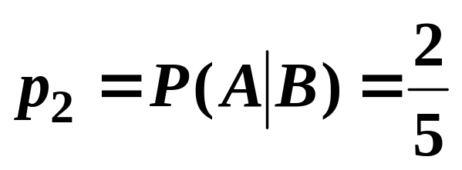
解 令A={抽得废品}，B={抽得不合格品}.
有
?
B成为现实

Slide 24
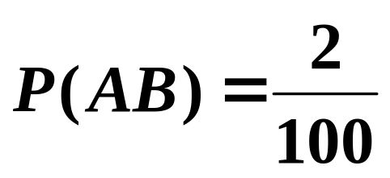
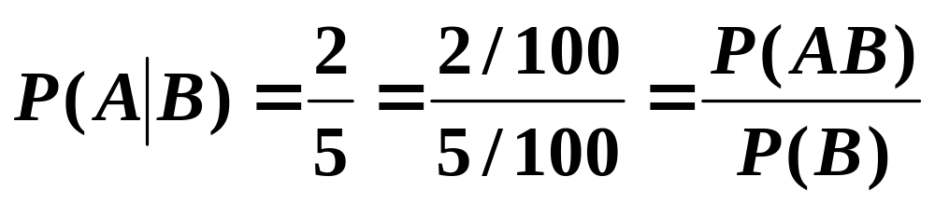
注意到
有
#

Slide 25
例3 掷一枚硬币直到出现三次正面才停止，
问正好在第六次停止的情况下，第五次也是
正面的概率？
解 令 A_{k}=｛第 k 次出现正面｝，k=1,2, …
B=｛第六次停止投掷｝
正
2
C
则 P(B)= / 2⁶
5
1
2
3
4
5
6

Slide 26
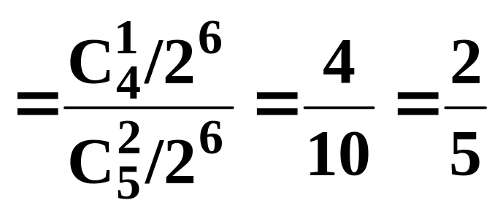
P=P(A₅︱B)=P(A₅B)/P(B)
#

Slide 27
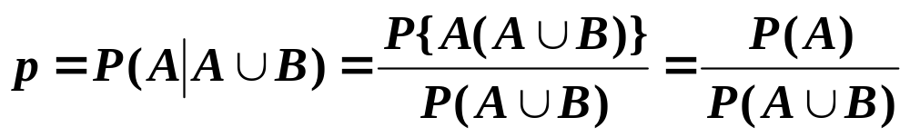
例4 甲乙两人独立地对同一目标射击一次，其命中率分别为0.6和0.5，现已知目标被击中，求它被甲射中的概率.
解：设 A={目标被甲击中}，
B={目标被乙击中}，
所求概率为

Slide 28

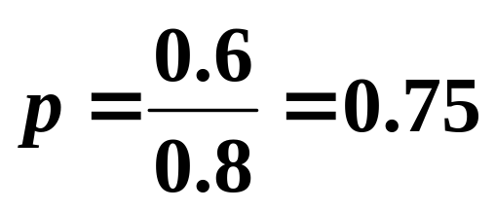
#

Slide 29
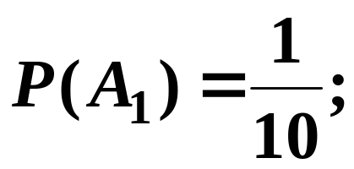
例5 （抽签的公平性）
袋中有10 个球, 9 个白色的, 1个红色的, 10
个人依次不放回的各取一球，问第一个人，
第二个人，最后一人取到红球的概率各为多少？
解： 设A_{i} =｛第 i 人取到红球｝，
i =1，2，…，10.

Slide 30
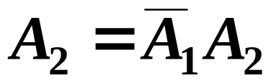
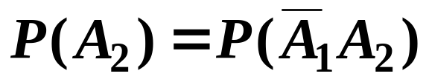
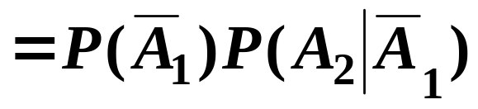
第一次
第二次

Slide 31
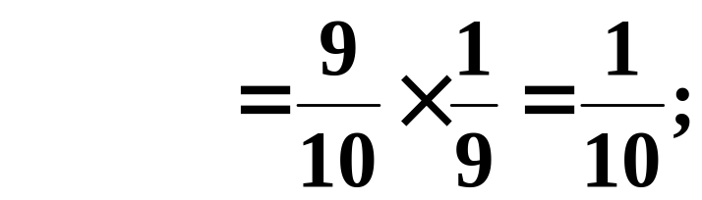
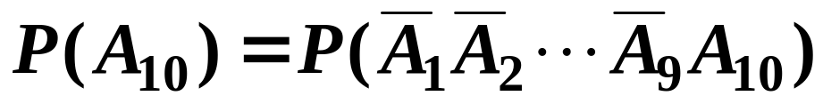
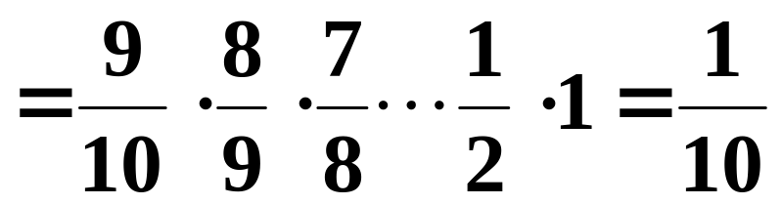
有 P(A₁) = P(A₂)= … =P(A₁₀).
#

Slide 32
例6 两架飞机进行空战,甲机首先开火, 击落乙机的概率为0.2；若乙机未被击落，进行还击，击落甲机的概率为0.3；若甲机又未被击落，它再次向乙机开火，并击落它的概率为0.4 .试求这几个回合中
条件概率
条件概率
1）甲机被击落的概率p₁；
2）乙机被击落的概率p₂.

Slide 33
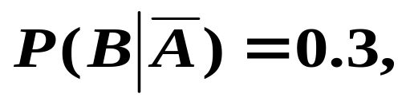
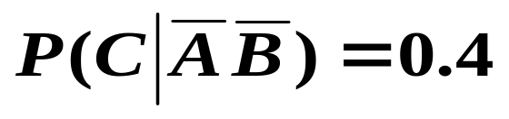
1
分析
乙
机
甲
机
2
解：设A={甲机首次攻击时击落乙机}
B={乙机击落甲机}
C={甲机第二次攻击时击落乙机}
有 P(A)=0.2,

Slide 34
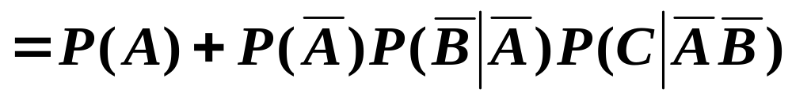
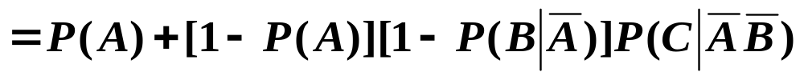
1）甲机被击落的概率
2）乙机被击落的概率
#

Slide 35
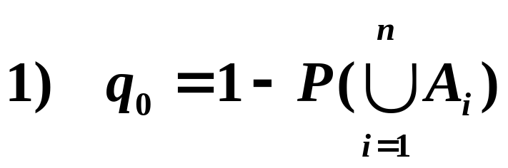
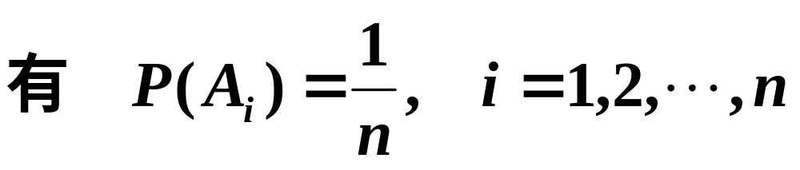
例7 配对问题 将n封寄往不同地址的信随意放入n只已写好地址（不重复）的信封，试求
1）没有一封信放正确的概率q₀;
2）恰有r 封信放正确的概率p_{r} (r≤ n).
解 设 A_{i} ={第i封信放正确}, i=1,2, …,n

Slide 36





一般对任意的k (2≤k≤n)及
利用多除少补原理，

Slide 37






2）分析 恰有r 封信放正确

Slide 38




(1) 从n封信中选出r封来( 种方式)；
(2) 选定的r封信放对信封的概率为
(3) 其余的n－r封信都没有放对信封的概率为
所求概率
#

Slide 39

例8 甲盒中有5个红球，6个白球；乙盒中
有3个红球，4个白球. 现抛一枚均匀硬币，
若出现正面，则从甲盒中任取一球，反之从
乙盒中任取一球, 试求取出白球的概率p.
10
8
11
7
2
7
2
6
9
6
5
1
4
3
5
1
4
3

Slide 40


解 设 A={取出白球}，
B={甲盒中任取一球}={H}.
从而
A={从甲盒中取出一白球}
∪{从乙盒中取出一白球}.
有限可加
于是

Slide 41

乘法公式
6
1
4
1
=
+
≈
0
.
5584
×
×
11
2
7
2
B
B
A
#

Slide 42
例7 某工厂有4个车间生产同一种产品,其产品分别占总产量的15%、20%、30%和35%，
各车间的次品率依次为0.05、0.04、0.03及0.02.现从出厂产品中任取一件，问恰好取到次品的概率是多少？
解 设 B=｛恰好取到次品｝,
A_{i}={恰好取到第 i 个车间的产品}，i=1,2,3,4

Slide 43
构成一个样本空间的划分, 且
P(A₁)=0.15,
P(A₂)=0.2,
P(A₃)=0.3,
P(A₁)=0.35,
题目中的条件概率如下
P(B︱A₁)=0.05, P(B︱A₂)=0.04,
P(B︱A₃)=0.03, P(B︱A₄)=0.02,
由全概率公式可得
4
∑
=
=
P
(
B
)
P
(
A
)
P
(
B
|
A
)
0
.
0315
i
i
#
i
=
1

Slide 44
例8 设袋中有n个红球, m个白球. 三人依次不放回地各取出一个球. 求他们取得红球的概率各为多少？
解：设A_{i}={第 i 个人取到红球}，i=1,2,3
n
P
(
A
)
=
,
1
m
+
n
=
+
P
(
A
)
P
(
A
)
P
(
A
|
A
)
P
(
A
)
P
(
A
|
A
)
2
1
2
1
1
2
1
−
n
n
1
m
n
=
⋅
+
⋅
+
+
−
+
+
−
m
n
m
n
1
m
n
m
n
1
n
=
+
m
n

Slide 45

事件组
构成一个有限
划分，由全概率公式可得
=
+
P
(
A
)
P
(
A
A
)
P
(
A
|
A
A
)
P
(
A
A
)
P
(
A
|
A
A
)
3
1
2
3
1
2
1
2
3
1
2
+
+
P
(
A
A
)
P
(
A
|
A
A
)
P
(
A
A
)
P
(
A
|
A
A
)
1
2
3
1
2
1
2
3
1
2
=
+
P
(
A
)
P
(
A
|
A
)
P
(
A
|
A
A
)
P
(
A
)
P
(
A
|
A
)
P
(
A
|
A
A
)
1
2
1
3
1
2
1
2
1
3
1
2
+
+
P
(
A
)
P
(
A
|
A
)
P
(
A
|
A
A
)
P
(
A
)
P
(
A
|
A
)
P
(
A
|
A
A
)
1
2
1
3
1
2
1
2
1
3
1
2

Slide 46
−
−
−
n
n
1
n
2
2
mn
n
1
=
+
×
×
×
+
+
−
+
−
+
+
−
+
−
m
n
m
n
1
m
n
2
(
m
n
)(
m
n
1
)
m
n
2
−
m
m
1
n
n
+
=
×
×
+
+
−
+
−
+
m
n
m
n
1
m
n
2
m
n
#

Slide 47
例9 某工厂有4个车间生产同一种产品,其产品分别占总产量的15%、20%、30%和35%，各车间的次品率依次为0.05、0.04、0.03及0.02。现从出厂产品中任取一件，发觉该产品是次品而且其标志已脱落，厂方应如何处理此事较为合理？
分析 关注次品来自哪个车间？可能性最大？

Slide 48
第1车间
第2车间
第3车间
第4车间
A_{i}={恰好取到第 i 个车间的产品}，i=1,2,3,4
构成一个样本空间的划分.
设 B=｛恰好取到次品｝，
事件B已成为现实，需考虑是哪一个“原因”
所致的可能性大小，即求条件概率P(A_{i} B).

Slide 49





解
同理
#

Slide 50
例10 设某医院用某一种方法诊断肝癌，由于各种原因，被诊断为患有肝癌的患者未必患有肝癌。
令 A={被检查者确实患有肝癌}，
B={被检查者诊断为患有肝癌}.
P(A)=0.0004（患者的比例很小）;
P(B|A)=0.95(对肝癌病人的诊断准确率很高);
P(B| A)=0.9（对非肝癌病人的诊断准确率也很高),

Slide 51
现有一病人被该方法诊断为肝癌，求此人确是患者的概率P(A|B).
解 从题设可得
P
(
A
)
=
1
−
P
(
A
)
=
1
−
0
.
0004
=
−
,
P
(
B
|
A
)
1
0
.
9
.
根据贝叶斯公式有
P
(
A
)
P
(
B
|
A
)
=
P
(
A
B
)
+
P
(
A
)
P
(
B
|
A
)
P
(
A
)
P
(
B
|
A
)

Slide 52
×
0
.
0004
0
.
95
=
+
−
−
0
.
0004
0
.
95
(
1
0
.
0004
)
(
1
0
.
9
)
×
×
≈
0
.
0038
注 诊断有病的人确实患病的可能性很小.
#

Slide 53
例13 某公司有n个部门, 每个部门配有一台计算机，各计算机之间需要传输数量不等的文件，
B
A
若信号已从A 传输到B，它是从哪一条通路传输过来的可能性最大？
#

